Slide 1



Chương trình tìm đường đi trên bản đồ giao thông
với thuật toán A Star và UCS
Học kỳ II năm học 2021 - 2022

Slide 2

Danh sách thành viên nhóm
Huỳnh Thanh Tuấn
20110120
Nguyễn Thành Đạt
20110121
Phan Hồng Sơn
20110560

Slide 3

Nội dung:
1. Mô tả dự án
2. Cơ sở lý thuyết
3. Phân tích, thiết kế giải pháp
4. Thực nghiệm, đánh giá, phân tích kết quả
5. Kết luận

Slide 4
Phần 1: Mô tả dự án
1.1 Phát biểu bài toán
1.2 Mục đích
1.3 Phạm vi và đối tượng nghiên cứu

Slide 5
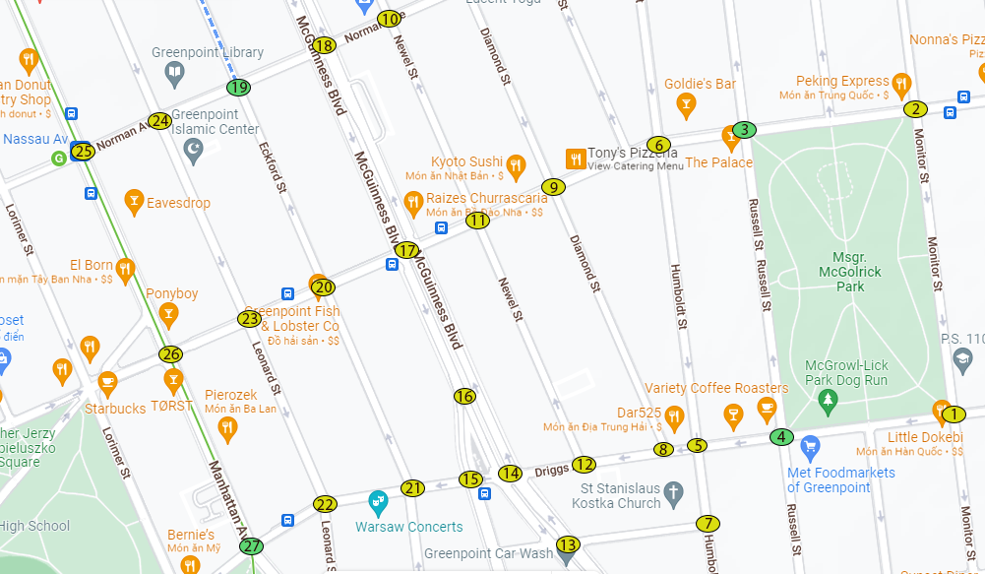
Phát biểu bài toán
Có N điểm đã được đánh dấu trên bản đồ giao thông. Tìm đường đi từ điểm xuất phát đến điểm đích sử dụng chiến lược tìm kiếm có kinh nghiệm với thuật toán A star và chiến lược tìm kiếm mù cho chi phí thấp nhất với thuật toán Uniform Cost Search(UCS)

Slide 6
Mục đích
Áp dụng được các kiến thức đã được học của môn học vào xây dựng bài toán tìm đường đi trên bản đồ giao thông. Từ đó so sánh và đánh giá 2 thuật toán
Phạm vi và đối tượng
Đối tượng nghiên cứu: Hoạt động của thuật toán A star và Uniform Cost Search.
Phạm vi nghiên cứu: Tìm đường trong bản đồ giao thông.

Slide 7
Phần 2: Cơ sở lý thuyết
2.1 Công cụ và môi trường lập trình
2.2 Thư viện và ngôn ngữ lập trình
2.3 Phương pháp sử dụng

Slide 8



Công cụ và môi trường lập trình
Ngôn ngữ lập trình
Visual studio code
Spyder
Python
Thư viên lập trình
Phương pháp và kỹ thuật
tkinter: để tạo giao diện đồ hoạ
time: để lấy thời gian
queue: để tạo hang đợi ưu tiên
collections: để lưu data theo hàm defaultdict()
math: dùng để tính toán.
Phương pháp: Lập trình hướng đối tượng để tạo ra các node, giao diện đồ hoạ.
Kỹ thuật đệ quy: để truy vết lộ trình

Slide 9
Phần 3: Phân tích và thiết kế giải pháp
3.1 Sơ đồ khối
3.2 Ý tưởng thuật toán
3.3 Vẽ đường đi
3.4 Chi tiết các thuật toán UCS
3.5 Chi tiết thuật toán A star

Slide 10
Sơ đồ khối
Chọn đỉnh tiếp theo có f(x) bé nhất
Thuật toán A*
Chưa đến vị trí cuối
True
True
Chọn thuật toán thực thi
Chọn bản đồ, đọc dữ liệu từ file
Chọn điểm đầu và cuối
False
Chưa đến vị trí cuối
False
False
Truy vết lộ trình
Chọn đỉnh tiếp theo có g(x) bé nhất
True
Khởi tạo giao diện
True
False
Load ảnh có hướng và chi phí
Vẽ lộ trình
Reload
Exit
Chạy chương trình
True
Thoát

Slide 11
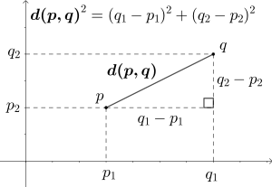
Ý tưởng thuật toán
Thuật toán UCS: Thay vì chèn tất cả các đỉnh của đồ thị vào hàng đợi ưu tiên như thuật toán Dijkstra. Thì thuật toán UCS chỉ chèn trạng thái đầu vào hàng đợi ưu tiên Open và mọi nút mới sẽ được chèn vào Open theo mức độ ưu tiên chi phí thấp nhất.
Thuật toán A star: A* xây dựng tăng dần tất cả các tuyến đường từ điểm xuất phát cho tới khi nó tìm thấy một đường đi chạm tới đích. Để biết những tuyến đường nào có khả năng sẽ dẫn tới đích, A* sử dụng một "đánh giá heuristic" về khoảng cách từ điểm bất kỳ cho trước tới đích. Trong trường hợp bài toán tìm đường đi trên bản đồ giao thông đây là khoảng cách Euclid

Slide 12
Vẽ đường đi
if temp == 2:
self.bt_timduong_Star['state'] = DISABLED
self.bt_timduong_UCS['state'] = DISABLED
t1 = time.time()
check = UCS.RUN(S=UCS.Node(name=self.locate[0]), G=UCS.Node(
name=self.locate[1]))
t2 = time.time()
if(check == False):
messagebox.showinfo(
"Thông báo", "Không tìm thấy được đường đi!!!")
return

Slide 13
Vẽ đường đi
self.label_Time['text'] = str(round((t2-t1), 6))+" giây"
self.label_Time.place(x=1040, y=350)
self.label_Duyet['text'] = str(len(UCS.state))
self.label_Duyet.place(x=1085, y=400)
self.label_Chiphi['text'] = str(UCS.chiphi)
self.label_Chiphi.place(x=1085, y=455)
if(luachon == 1):
self.canva.create_image(0, 0, anchor=NW, image=self.img_ts1)
elif(luachon == 2):
self.canva.create_image(0, 0, anchor=NW, image=self.img_ts2)
self.canva.create_image(UCS.Todo[int(self.locate[0]) - 1][0]-24, UCS.Todo[int(self.locate[0]) - 1][1] - 48, anchor=NW, image=self.img_bd)
self.canva.create_image(UCS.Todo[int(self.locate[1]) - 1][0]-24, UCS.Todo[int(self.locate[1]) - 1][1] - 48, anchor=NW, image=self.img_kt)

Slide 14
Vẽ đường đi
j = 0
while j < len(UCS.state):
x1 = UCS.Todo[UCS.state[j]-1][0] - 10
y1 = UCS.Todo[UCS.state[j]-1][1] - 8
x2 = UCS.Todo[UCS.state[j]-1][0] + 10
y2 = UCS.Todo[UCS.state[j]-1][1] + 8
if(self.check_TonTai(UCS.state[j], 2) == True):
self.canva.create_oval(x1, y1, x2, y2, fill="red")
else:
self.canva.create_oval(x1, y1, x2, y2, fill="blue")
self.canva.after(100)
self.canva.update()
j += 1

Slide 15
Vẽ đường đi
i = 0
while i < len(UCS.path)-1:
x1 = UCS.Todo[UCS.path[i]-1][0]
y1 = UCS.Todo[UCS.path[i]-1][1]
x2 = UCS.Todo[UCS.path[i+1]-1][0]
y2 = UCS.Todo[UCS.path[i+1]-1][1]
self.canva.create_line(x1, y1, x2, y2, fill="#26e009", width=3, arrow=LAST)
self.canva.after(300)
self.canva.update()
i += 1

Slide 16
Chi tiết thuật toán UCS
def RUN(S=Node(name='25'),G=Node(name='1')):
global chiphi
Open = PriorityQueue()
Close = PriorityQueue()
Open.put(S)
while True:
if(Open.empty() == True):
print("Tìm kiếm thất bại")
return False
O = Open.get()
Close.put(O)
print("Duyet: ", O.name, O.g)
state.append(int(O.name))
if(Sosanhbang(O, G) == True):
print("Tìm kiếm thành công")
DuongDi(O)
print("Chi phí: ", (O.g))
chiphi = O.g
return True
i = 0
while i < len(data[O.name]):
name = data[O.name][i]
node_tmp = Node(name=name)
vt1 = KiemTraTonTai(node_tmp, Open)
vt2 = KiemTraTonTai(node_tmp, Close)
if(vt2 == -1 and vt2 != None):
if( vt1 == -1 and vt1 != None):
node_tmp.g = O.g + data[O.name][i+1]
node_tmp.par = O
Open.put(node_tmp)
elif(Open.queue[vt1].g > O.g + data[O.name][i+1]):
Open.queue.remove(node_tmp)
node_tmp.g = O.g + data[O.name][i+1]
node_tmp.par = O
Open.put(node_tmp)
i += 2

Slide 17
Chi tiết thuật toán A Star
def RUN(S=Node(name='25'),G=Node(name='1')):
global chiphi
Open = PriorityQueue()
Close = PriorityQueue()
S.h = HX(S.name, G.name)
Open.put(S)
while True:
if(Open.empty() == True):
print("Tìm kiếm thất bại")
return False
O = Open.get()
Close.put(O)
print("Duyet: ", O.name, O.g, O.h)
state.append(int(O.name))
if(Sosanhbang(O, G) == True):
print("Tìm kiếm thành công")
DuongDi(O)
print("Chi Phí: ", (O.g))
chiphi = O.g
return True
i = 0
while i < len(data[O.name]):
name = data[O.name][i]
node_tmp = Node(name=name)
vt1 = KiemTraTonTai(node_tmp, Open)
vt2 = KiemTraTonTai(node_tmp, Close)
if(vt2 == -1 and vt2 != None):
if(vt1 == -1 and vt1 != None):
node_tmp.g =O.g +data[O.name][i+1]
node_tmp.h = HX(node_tmp.name,G.name)
node_tmp.par = O
Open.put(node_tmp)
elif(Open.queue[vt1].g > O.g + data[O.name][i+1]):
Open.queue.remove(node_tmp)
node_tmp.g = O.g + data[O.name][i+1]
node_tmp.h = HX(node_tmp.name, G.name)
node_tmp.par = O
Open.put(node_tmp)
i += 2

Slide 18
Chi tiết thuật toán A Star
def HX(X, G):
vitriX = int(X) - 1
vitriG = int(G) - 1
vitriX_x = Todo[vitriX][0]
vitriX_y = Todo[vitriX][1]
vitriG_x = Todo[vitriG][0]
vitriG_y = Todo[vitriG][1]
return math.sqrt((vitriX_x - vitriG_x)**2 + (vitriX_y - vitriG_y)**2)

Slide 19
Phần 4: Thực nghiệm đánh giá và phân tích kết quả
4.1 Thực nghiệm
4.2 Đánh giá
4.3 Phân tích kết quả
4.4 Thực thi phần mềm

Slide 20

MAP A
Thực nghiệm
Lần | A Star |  |  | UCS
 | Thời gian(s) | Số đỉnh duyệt | Chi phí | Thời gian(s) | Số đỉnh duyệt | Chi phí
1 | 0.02751 | 9 | 32.5 | 0.044685 | 23 | 24
2 | 0.03829 | 11 | 36.5 | 0.04953 | 27 | 27.5
3 | 0.040763 | 21 | 41.5 | 0.046005 | 27 | 41.5
4 | 0.018981 | 12 | 27 | 0.028125 | 24 | 27
5 | 0.038005 | 19 | 30.5 | 0.055874 | 26 | 30.5
Trung bình | 0.0327098 | 14.4 | 33.6 | 0.0448438 | 25.4 | 30.1

Slide 21
MAP B
Thực nghiệm
Lần | A Star |  |  | UCS
 | Thời gian(s) | Số đỉnh duyệt | Chi phí | Thời gian(s) | Số đỉnh duyệt | Chi phí
1 | 0.006144 | 8 | 21 | 0.010509 | 23 | 17
2 | 0.005704 | 11 | 30 | 0.013033 | 30 | 30
3 | 0.007968 | 9 | 25 | 0.011339 | 31 | 25
4 | 0.005119 | 11 | 23 | 0.01404 | 22 | 23
5 | 0.00974 | 10 | 32 | 0.013404 | 30 | 32
Trung bình | 0.006935 | 9.8 | 26.2 | 0.012465 | 27.2 | 25.4

Slide 22
Đánh giá
Thuật toán A Star
Cho kết quả tìm kiếm nhanh
Số lượng đỉnh duyệt qua ít
Chi phí không đảm bảo là thấp nhất
Thuật toán UCS
Cho kết quả tìm kiếm chậm hơn A star
Số lượng đỉnh duyệt qua nhiều
Chi phí đảm bảo là thấp nhất

Slide 23
Phân tích kết quả
Thuật toán A* do có hàm h(x) giúp định hướng khoảng cách đến điểm kết thúc nên số lượng đỉnh duyệt qua là ít hơn dẫn đến thời gian cho ra kết quả là nhanh hơn so với thuật toán UCS số lượng đỉnh duyệt qua nhiều nên thời gian chạy chậm hơn.
Thuật toán A* không đảm bảo cho ra chi phí là thấp nhất so với UCS cụ thể là trong lần thử 1 và 2 của Map A, lần thử 1 của Map B. Mặc dù A* cho ra kết quả nhanh hơn UCS nhưng UCS lại có chi phí tốt hơn.

Slide 24
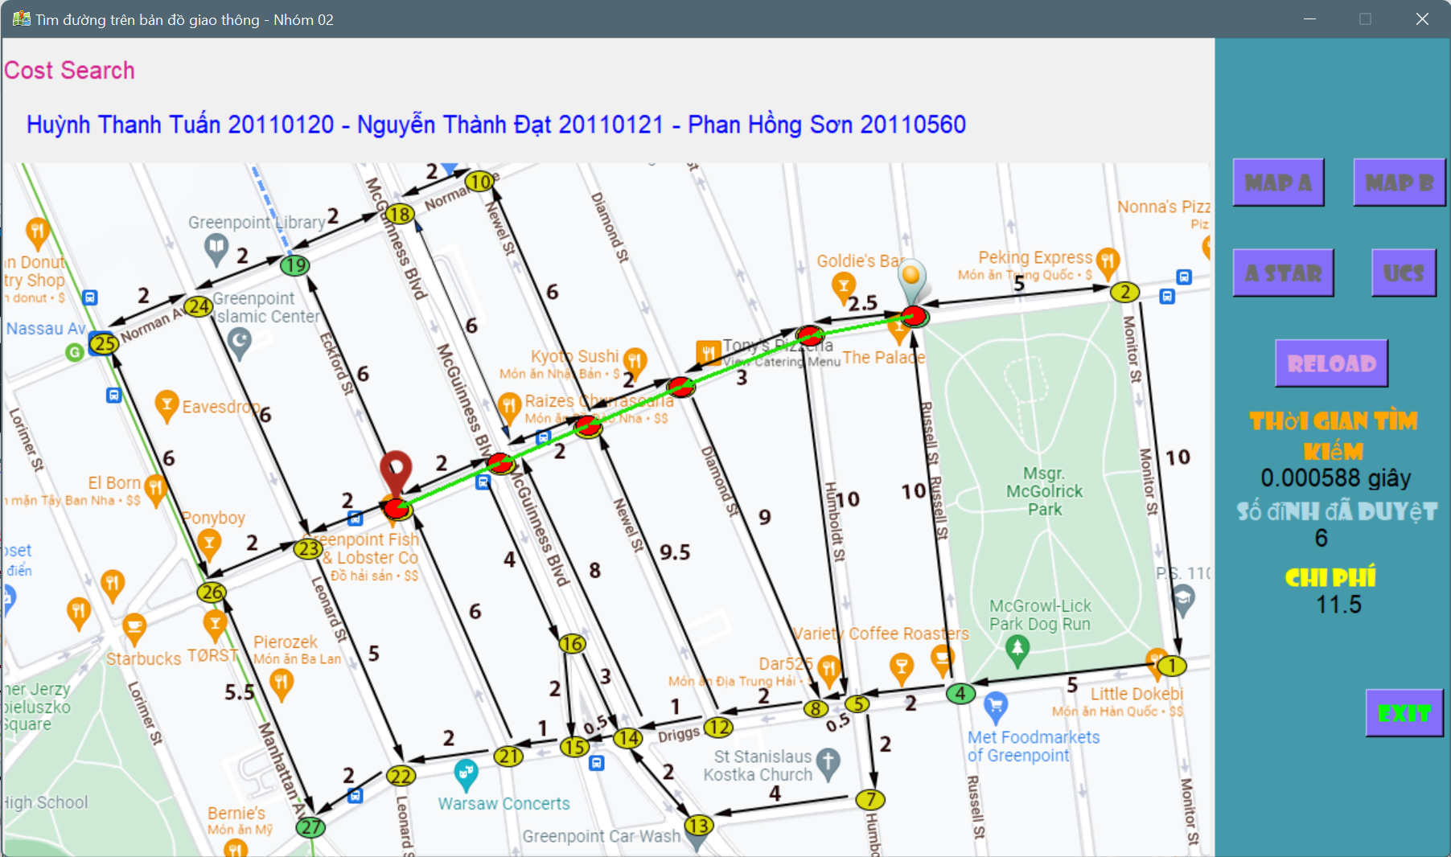
Thực thi phần mềm

Slide 25
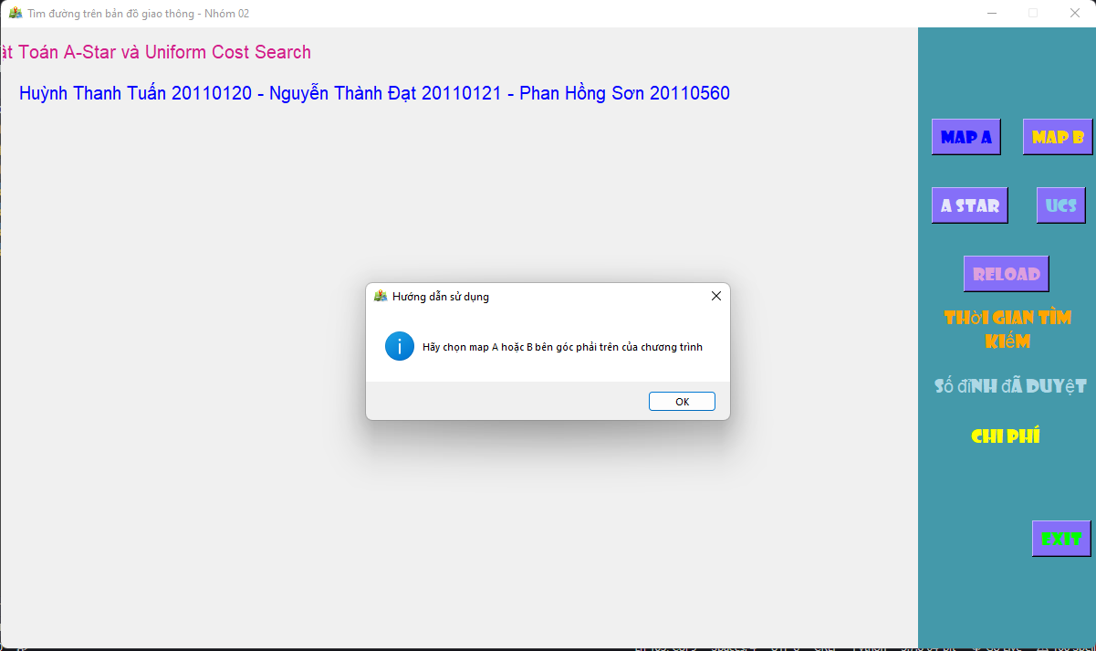
Chọn
Chọn map để bắt đầu chạy chương trình. Ví dụ chọn MAP A

Slide 26
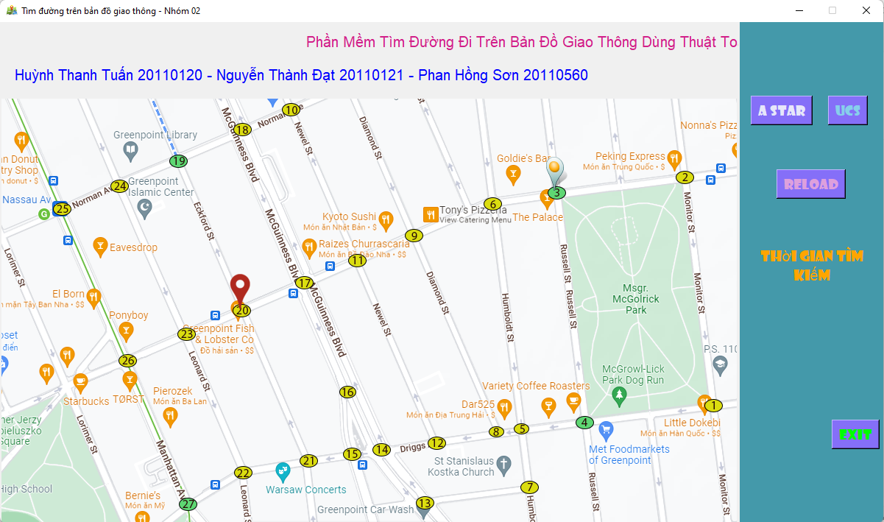
Bắt đầu
Kết thúc

Slide 27
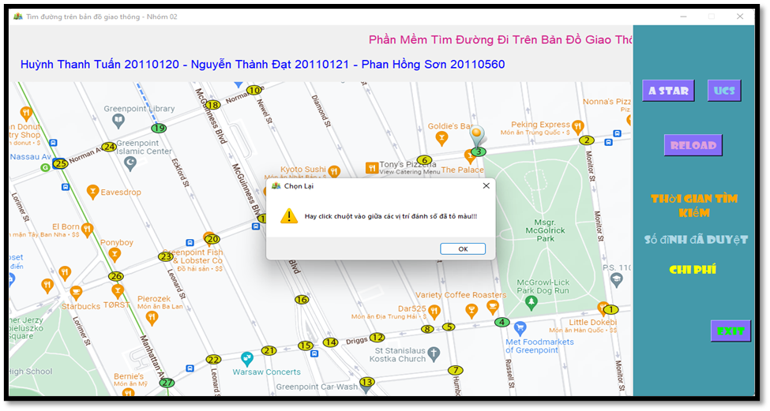

Slide 28
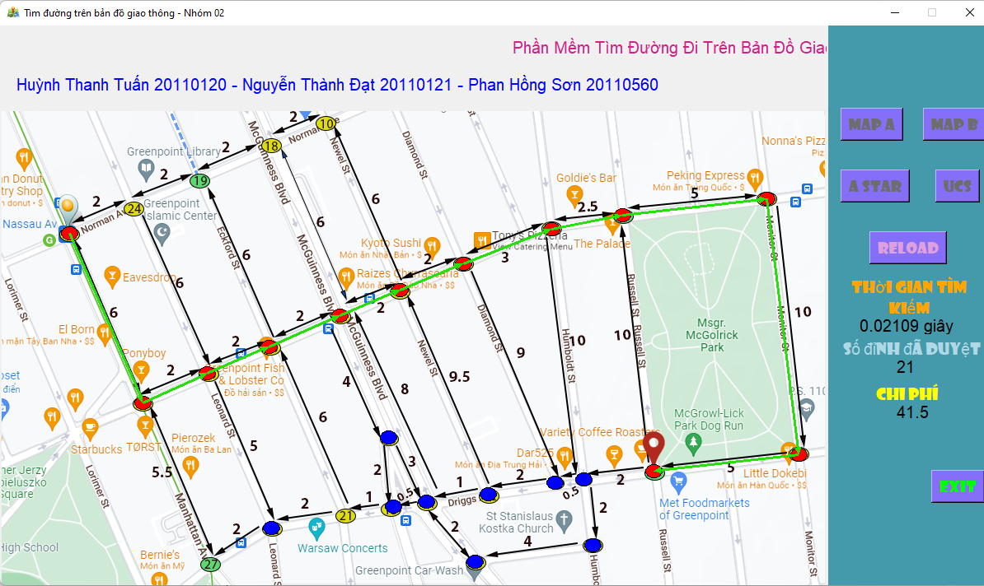

Slide 29
Phần 5: Kết luận
5.1 Đánh giá những kết quả đã thực hiện được
5.2 Định hướng phát triển

Slide 30
Đánh giá nhưng kết quả đã thực hiện được
Có thể áp dụng được những kiến thức mà thầy Hoàng Văn Dũng để áp dụng vào bài toán thực tế.
Cài đặt thành công thuật toán A star và Uniform Cost Search(UCS) trong bài toán tìm đường trên bản đồ giao thông.
Tạo giao diện đồ hoạ giúp người dùng dễ dàng thao tác.
Phân tích và so sánh được sự khác nhau giữa 2 thuật toán(A star và UCS).
Đánh giá được ưu và nhược điểm của 2 thuật toán.
Đường đi tìm ra được hiển thị trực quan lên trên ảnh và có hướng đi giúp người dùng dễ dàng định hướng.

Slide 31
Định hướng phát triển
Mở rộng bản đồ trên một khu vực rộng lớn
Làm giao diện thân thiện và bắt mắt hơn
Thêm một vài thuật toán để xem sự khác nhay
Làm phần mềm tìm kiếm đường đi được sử dụng rộng rãi ngoài thực tế

